Slide 1
Zadatak 5. Zadatak: pronaći i interpretirati poziciju Chr15:48,704,789 del i Chr15:48,703,197 A>T (on Assembly GRCh37)
Dora Derniković i Jurja Bratko

Slide 2
asparagin zamijenjen izoleucinom na poziciji 48,703,197 na kromosomu 15 A zamijenjeno s T

Slide 3
delecija 48.704,789

Slide 4
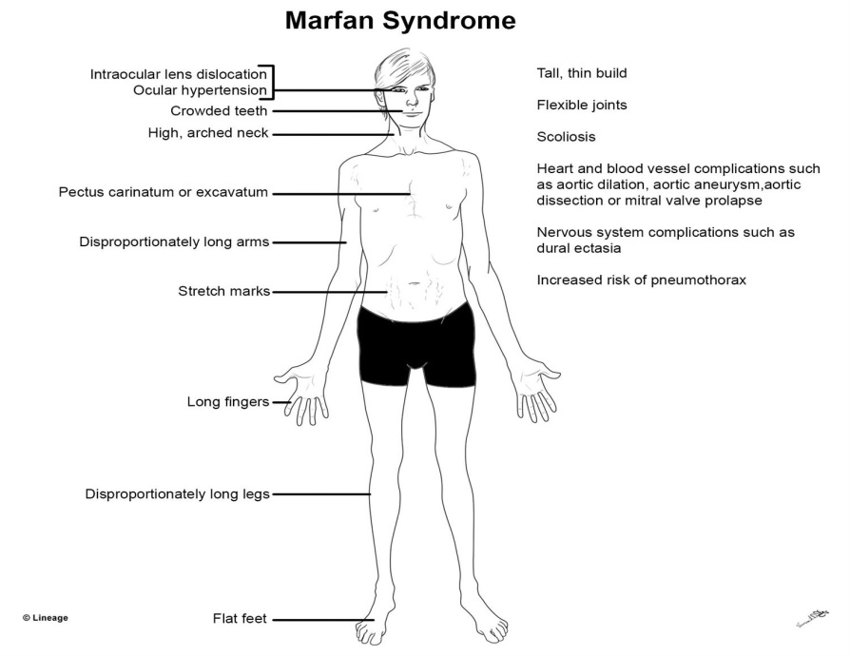
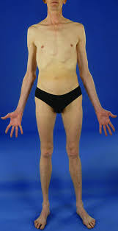
marfanov sindrom
autosomno dominantno
mutacija gena FBN1 na kromosomu 15 za fibrilin 1, glikoprotein izvanstaničnogmatriksa
fleksibilni zglobovi, skolioza, dugi ekstremiteti
aneurizma aorte, prolaps mitralnog zaliska

Slide 5
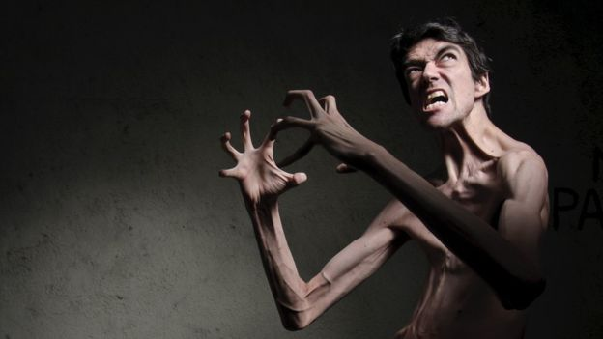
1/ 5,000 -10,000 ljudi
https://www.youtube.com/watch?v=DE4MVdHJEFI
Javier Botet

